Slide 1
Higiene y Seguridad de Trabajo
Grupo N°: 3

Slide 2
Ley N°: 19.587
Determina las condiciones de seguridad que debe cumplir cualquier actividad industrial en todo el territorio de la República Argentina
Proteger la vida, preservar y mantener la integridad psicofísica de los trabajadores;
Prevenir, reducir, eliminar o aislar los riesgos de los distintos centros o puestos de trabajo;
Estimular y desarrollar una actitud positiva respecto de la prevención de los accidentes o enfermedades que puedan derivarse de la actividad laboral.

Slide 3
Artículo N° 3:
Cuando la prestación de trabajo se ejecute por terceros, en establecimientos, centros o puestos de trabajo del dador principal o con maquinarias, elementos o dispositivos por él suministrados, éste será solidariamente responsable del cumplimiento de las disposiciones de esta ley.
Objetivos:
Establecer que todo tipo de organización o entidad dentro de la Argentina
Que se encuentre con las capacidades de establecer algún tipo de actividad industrial
Deben adherirse y seguir sin falta las indicaciones que la ley 19.857 específica
Asumiendo las responsabilidades de la misma.

Slide 4
Artículo N° 7:
Objetivo:
Permitirle a la Autoridad Nacional de Aplicación añadir recomendaciones que sean aplicables y relevantes de:
La Organización Internacional de Trabajo
La Organización Mundial de la Salud
Siendo la Autoridad Nacional de Aplicación, la organización nacional encargada de verificar el cumplimiento de la ordenanza, publicar estadísticas, etc.

Slide 5
Las reglamentaciones de las condiciones de seguridad en el trabajo deberán considerar primordialmente:
Instalaciones, artefactos y accesorios; útiles y herramientas: ubicación y conservación;
Protección de máquinas, instalaciones y artefactos;
Instalaciones eléctricas;
Equipos de protección individual de los trabajadores;
Prevención de accidentes del trabajo y enfermedades del trabajo;
Identificación y rotulado de sustancias nocivas y señalamiento de lugares peligrosos y singularmente peligrosos;
Prevención y protección contra incendios y cualquier clase de siniestros.

Slide 6
Ejemplos

Slide 7
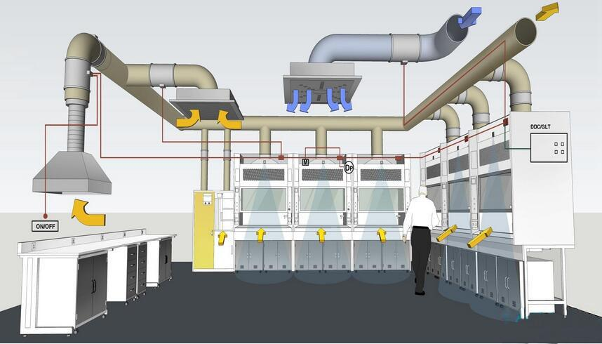
Laboratorio químico
Capítulo 11:
Ventilación:
Se considera una actividad moderada (no sedentaria).
Si trabajan 3 personas en 27 metros cúbicos, se necesitará un caudal de aire de 93 metros cúbicos.
Q (caudal) = S (sección del conducto) x V (velocidad del aire)
Herramienta de medición: Anemómetro

Slide 8
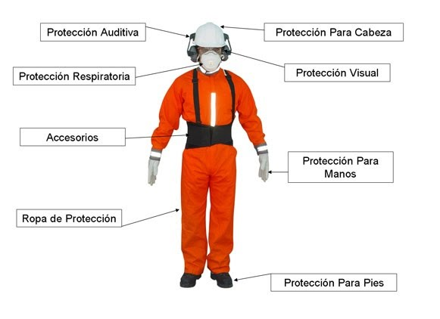
Minera
Empresa de minería:
Capítulo 19
Equipos y elementos de protección personal
El equipo debe ser adecuado para cada trabajador.
Cuando existan riesgos de golpes, caídas, o de proyección violenta de objetos sobre la cabeza, será obligatoria la utilización de cascos protectores. Estos podrán ser con ala completa a su alrededor o con visera en el frente únicamente, fabricados con material resistente a los riesgos inherentes a la tarea, incombustibles o de combustión muy lenta y deberán proteger al trabajador de las radiaciones térmicas y descargas eléctricas.

Slide 9
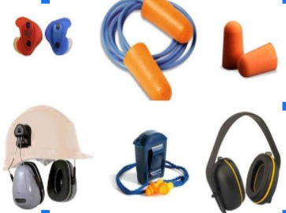
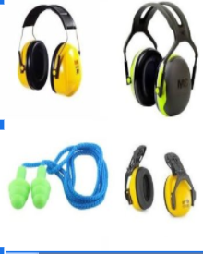
Empresa de construcción
Capítulo 13 Ruidos y vibraciones
Ningún trabajador podrá estar expuesto a una dosis superior a 90 dB(A) de Nivel Sonoro Continuo Equivalente, para una jornada de 8 h. y 48h semanales.
No se permitirá ninguna exposición sin protección individual ininterrumpida por encima de 115 dB(A).
No se permitirá el trabajo ni aún con el uso obligatorio de protectores individuales superando 135 dB(A).
Cuando hagamos las mediciones de sonido, el micrófono se debe colocar a la altura del oído del trabajador.
Para realizar la medición del sonido se debe utilizar un sonómetro.

